Slide 1

DEPARTAMENTO DE CIENCIAS ECONOMICAS ADMINISTRATIVAS Y DE COMERCIO
INGENIERIA EN FINANZAS Y AUDITORIA, CPA
TEMA: “ESTUDIO DE VIABILIDAD DE UNA ENTIDAD DE
ECONOMIA POPULAR Y SOLIDARIA PARA FOMENTAR EL TURISMO
EN LA PARROQUIA DE AMAGUAÑA”
NANCY MARINA SUNTAXI GUANOLIQUIN
DIRECTOR: ING. LUIS TIPAN
COODIRECTOR: ECO. GUSTAVO MONCAYO
SANGOLQUÍ, FEBRERO 2014

Slide 2






CONTENIDO
CAPITULO I
DETERMINACIÓN DEL PROBLEMA
CAPITULO II
MARCO TEÓRICO
CAPITULO III
ESTUDIO DE MERCADO
CAPITULO IV
ESTUDIO TÉCNICO
CAPITULO V
LA EMPRESA Y SU ORGANIZACIÓN
CAPITULO VI
ESTUDIO FINANCIERO

Slide 3


CAPITULO I
PLANTEAMIENTO DEL PROBLEMA
Pobreza en el Ecuador
Turismo Comunitario
Creado por comunidades campesinas
Indígenas
Afro ecuatorianas

Slide 4
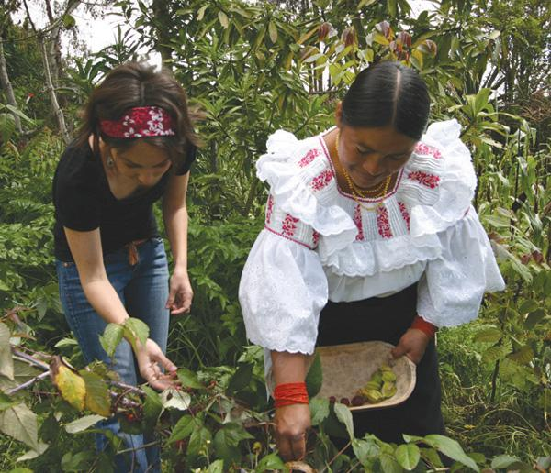
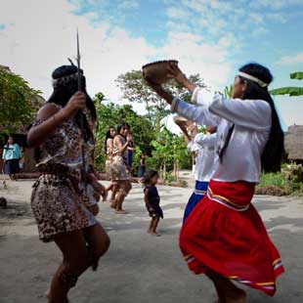
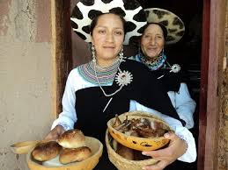
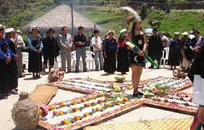
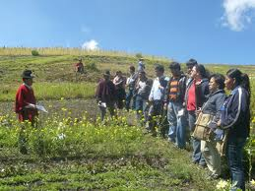
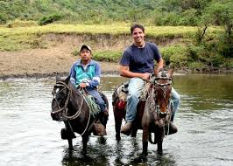
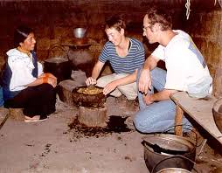
Turismo comunitario
Nueva alternativa económica
Mejora condiciones de vida

Slide 5
CAPITULO I
OBJETIVOS
OBJETIVO GENERAL
Realizar un estudio para determinar la viabilidad de creación de una Entidad de Economía Popular y Solidaria para promover y desarrollo el turismo en la Parroquia de Amaguaña.
OBJETIVOS ESPECIFICOS
Establecer las necesidades comunitarias que requiere la oferta turística en la parroquia de Amaguaña
Efectuar un estudio de la oferta y la Demanda turística en la parroquia de Amaguaña
Realizar un estudio Técnico y Administrativo para determinar los aspectos cooperativos del Centro de Turismo Comunitario
Valorar el Estudio Financiero del proyecto para determinar la viabilidad del mismo en la Parroquia de Amaguaña.

Slide 6
CAPITULO I
ENTORNO ECUATORIANO
ANALISIS EXTERNO
  MACRO ENTORNO
  FACTORES ECONOMICOS

Slide 7
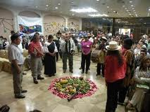

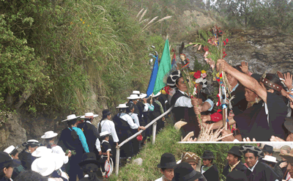
Entorno Ecuatoriano
Ecuador es un potencial turístico que ha logrado combatir la pobreza con el Turismo comunitario.

Slide 8
CENTROS DE TURISMO COMUNITARIO EN EL ECUADOR
PROVINCIAS | CENTRO DE TURISMO COMUNITARIO | PROVINCIAS | CENTRO DE TURISMO COMUNITARIO
Azuay | Aguarango Asotury Chobsi Huertas Kushiwaira San Juan | Cañar | CharónVentanasChuchucán, KuyaLLacta, La Carbonería Ventura
Bolívar | Salinas de Guaranda | Cotopaxi | Pastocalle
Pastaza | Amazanga Bellavista Ceploa Chaguamango KundaPakcha San Virgilio ShiwaKucha | Napo | Capirona Chuva Urku Galeras Rio Blanco Runa Wasi Sinchi Pura WasilaTalag
Carchi | Mascarillas | Manabí | Isla corazón Las tunas Salango
Esmeraldas | Fundecol Playa de Oro | Pichincha | La Chimba Mindo Monjas Yunguilla
Orellana | Napo Wildlife Center WaskilaYumbo | Santa Elena | Prodecos (Proyecto de Desarrollo Ecoturístico Comunitario)
El Oro | Isla Costa Rica La Puntilla | Santo Domingo de los Tsáchilas | Tolón Pelé
Chimborazo | BaldaLupaxi CasaCóndor Guarguallá Nísag QuillaPacari RazuÑan SumakKawsayUcasaj | Sucumbíos | Aguas Negras Atari El Cedro Limoncocha Sacha Warmi San Pablo de Katetsiaya Siekoya Remolino Shayari
Zamora Chinchipe | Ocho de Marzo Shaimi Tutupali | Tungurahua | Cunugyacu Pondoa
Imbabura | Agato Junin Manduriacos Runa TupariNativeTravel Sumak Pacha | Guayas | Bucay Isla Puná Puerto El Morro Puerto Engabao Puerto Hondo
Loja | Saraguro Rikuy

Slide 9
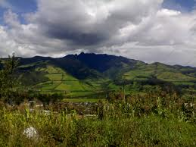
CENTRO DE TURISMO COMUNITARIO
Personas encuentran un objetivo común
Objetivo de mejorar el nivel de vida de la comunidad
Aprovechar los beneficios naturales y culturales
Proteger su territorio

Slide 10
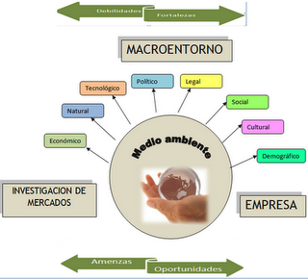
CAPITULO I
MACRO-ENTORNO

Slide 11
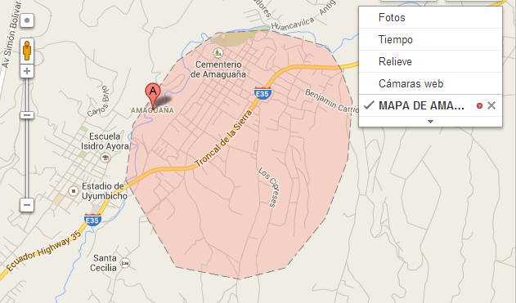
MICRO-ENTORNO
PARROQUIA DE AMAGUAÑA

Slide 12
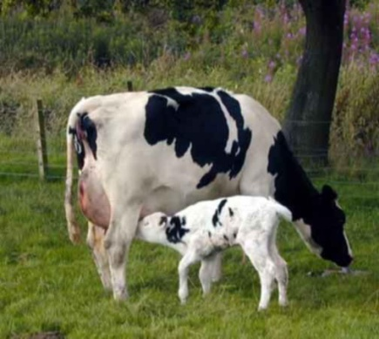
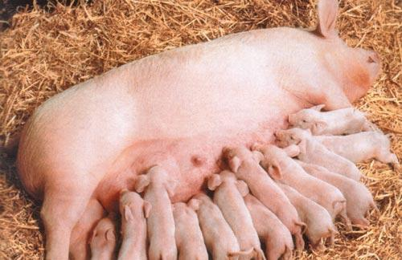
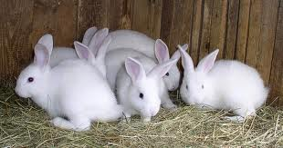
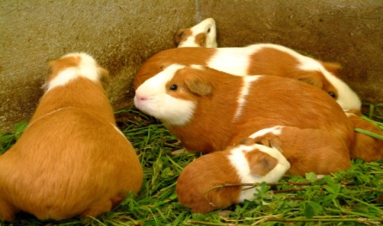
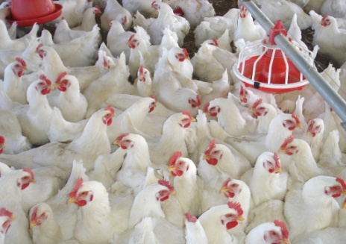
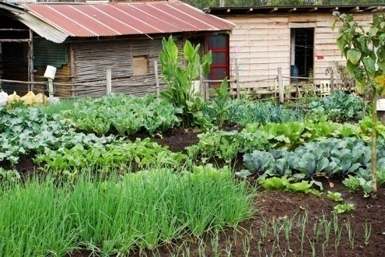

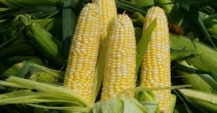
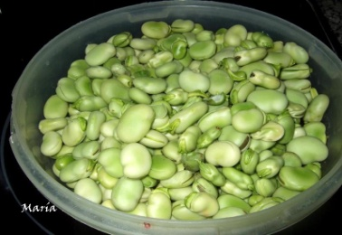
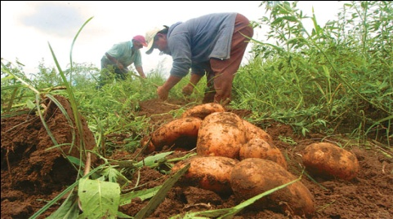
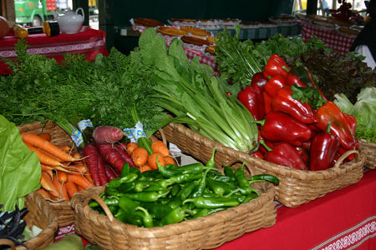
MICRO-ENTORNO
ACTIVIDADES ECONOMICAS
GANADERIA
AGRICULTURA

Slide 13
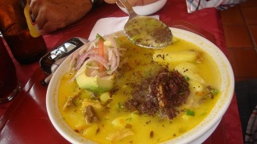
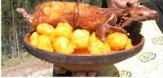

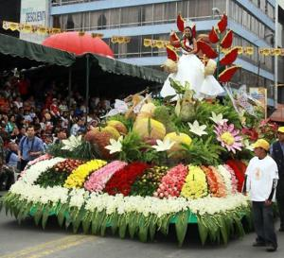
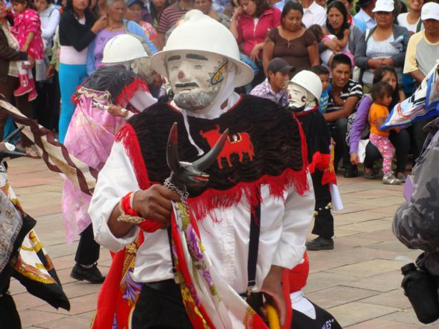
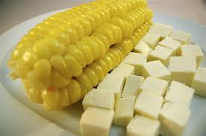

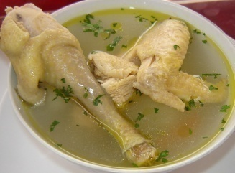

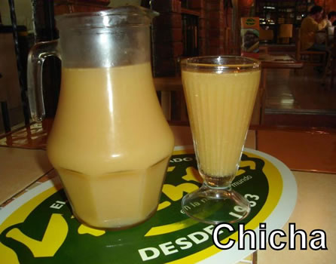
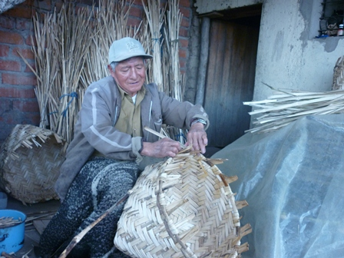
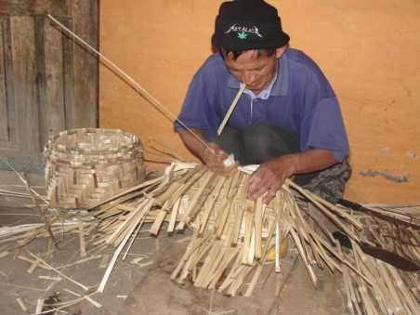
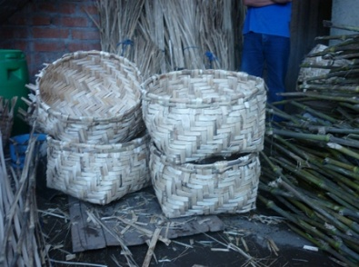
GASTRONOMIA
FIESTAS PARROQUIALES
ARTESANIAS

Slide 14
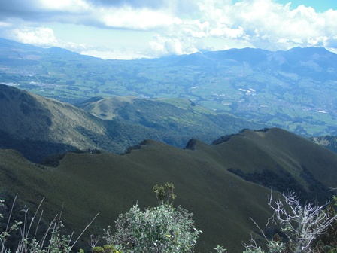
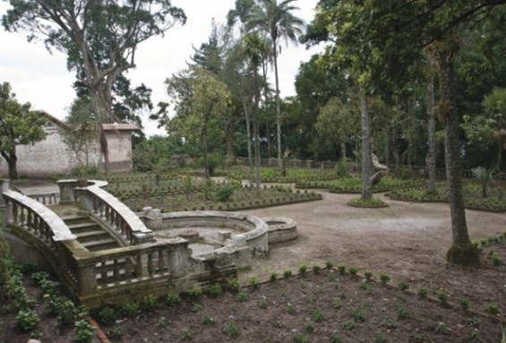
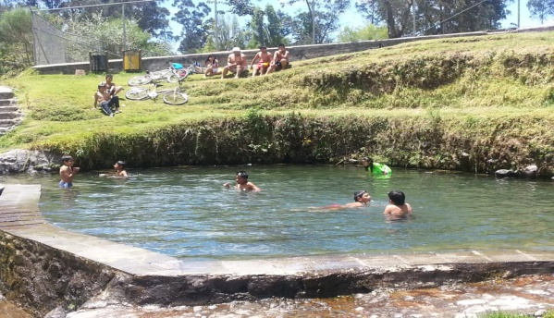
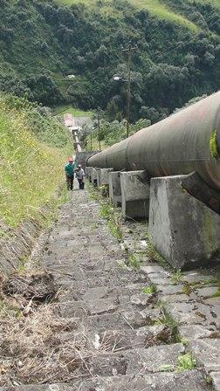
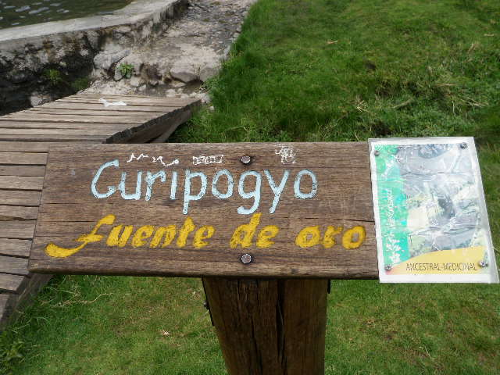
ATRACTIVOS TURISTICOS
RESERVA PASOCHOA
HACIENDA DE MANUELITA SAENZ
CACHACO
LAS MIL GRADAS
EL CURIPOGYO

Slide 15
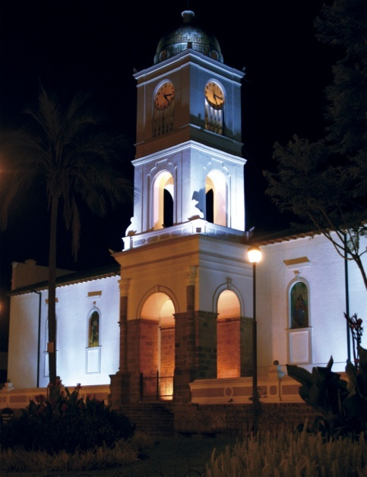
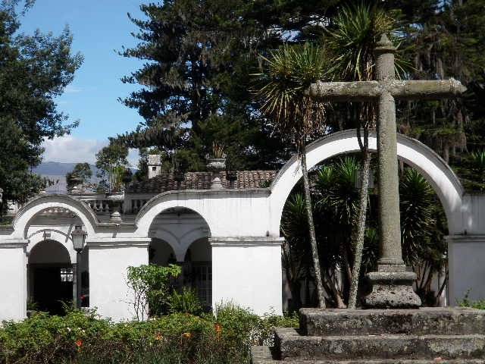
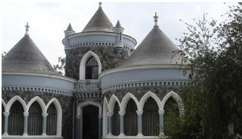
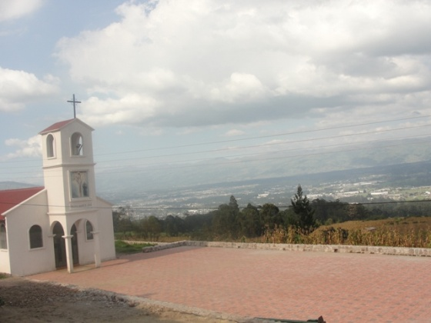
ATRACTIVOS TURISTICOS
HOSTERIAS DE PESCA DEPORTIVA
IGLESIA DE AMAGUAÑA
IGLESIA DE CHILLO JIJON
CASTILLO DE AMAGUAÑA
MIRADOR DE CATAGUANGO

Slide 16
Objetivo general
ESTUDIO DE MERCADO
Establecer necesidades de la comunidadd
Identificar aceptación del Centro Turístico

Slide 17
Objetivo específico
Turista
Comunidad
Conocer actividades económicas de los pobladores
Grado de aceptación para su ejecución
Determinar el nivel de conocimiento de los atractivos turísticos
Determinar características del centro
Determinar oferta y demanda
Conocer gustos y preferencias
Analizar precios
Determinar el segmento de mercado

Slide 18
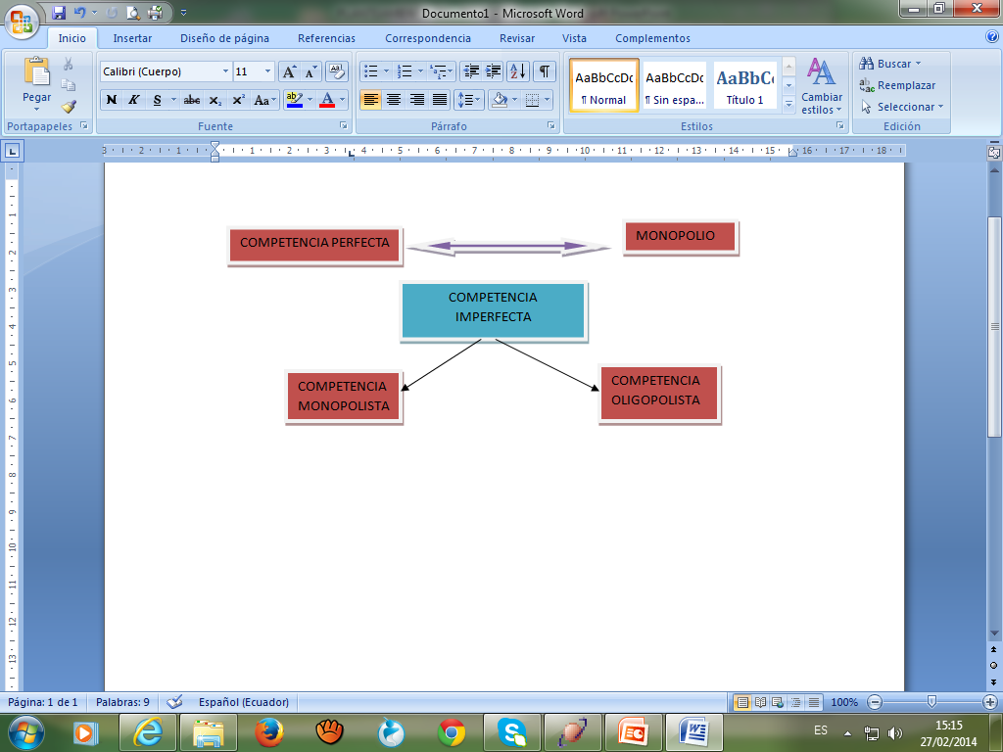
ESTRUCTURA DE MERCADO

Slide 19


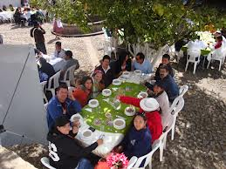

IDENTIFICACIÓN DEL SERVICIO
Experiencia de convivir con la comunidad
Actividades de entretenimiento y recreación
Danzas típicas, música típica, participación en labores diarias, como en las chacras, elaboración de artesanías

Slide 20
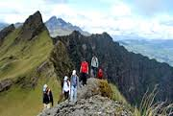
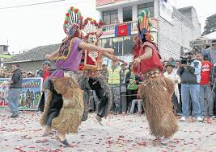
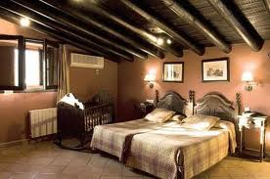
CARACTERISTICAS DEL SERVICIO
Actividades Turísticas
Experiencias
Servicios
Cabalgatas
Ciclismo
Visita a todos los lugares turísticos
Culturales
Naturales
Aventura
Alojamiento
Transporte
Alimentación
Guía turístico
Caminata
Visita al Pasochoa

Slide 21
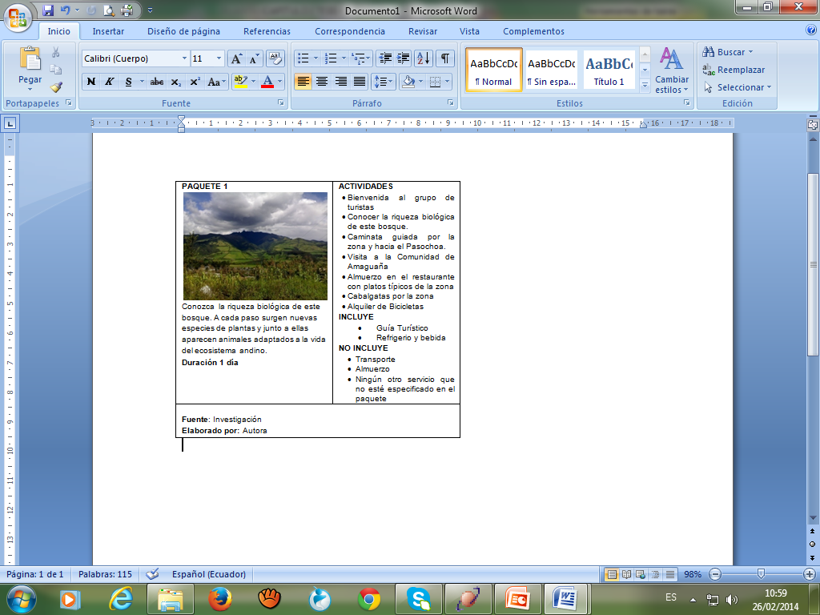
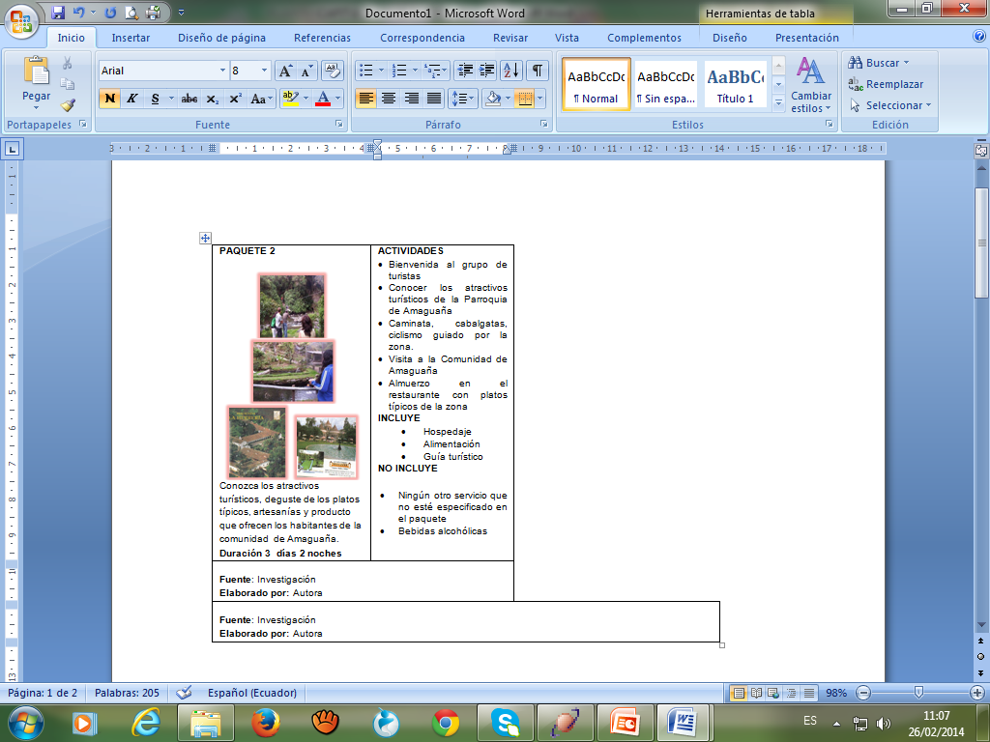
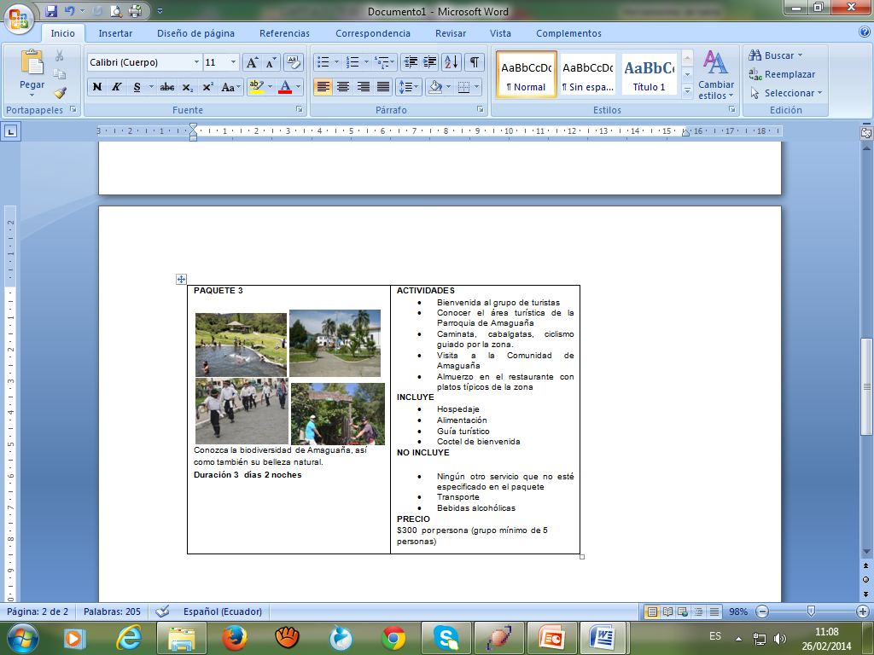
Paquetes Turísticos

Slide 22

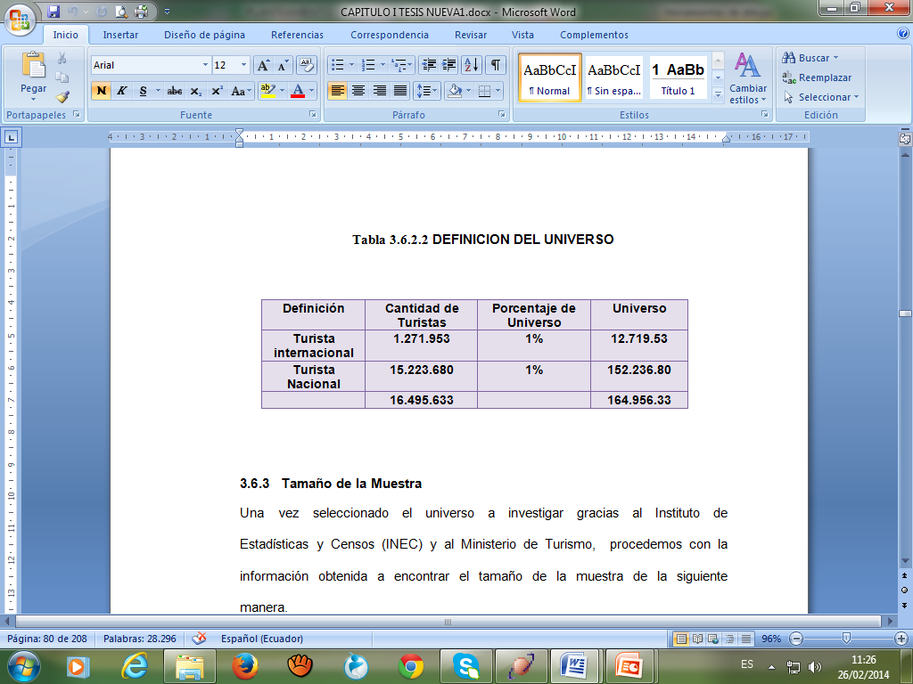
DEFINICION DEL UNIVERSO Y MUESTRA
UNIVERSO
MUESTRA
Donde:
N: Tamaño de la población o universo
Z=margen de confiabilidad de distribución normas que producirá el nivel deseado de confianza (para un nivel de confianza del 95% o un z
=1.96)
P= probabilidad que el evento ocurra, es decir que un encuestados pertenezca al segmento de mercado objeto
Q= probabilidad que el evento no ocurra
E= margen de confiabilidad del 95%, el error permitido es del 5%

Slide 23

INSTRUMENTOS DE INVESTIGACION

Slide 24


ENCUESTA

Slide 25
CONCLUSIONES DE LAS ENCUESTAS

Slide 26
RESULTADOS DE ENCUESTAS
El 98% de encuestados aceptan la creación del Centro Turístico ya que beneficiara a la comunidad
El 73% tiene conocimiento de atractivos que en su mayoría, pero el otro porcentaje necesita tener conocimiento de su comunidad

Slide 27
DEMANDA Y OFERTA
Relación con su oportunidad
Insatisfecha
Relación con su necesidad
Básica
DEMANDA
OFERTA
Oferta Competitiva o Mercado Libre
Libre competencia

Slide 28


FACTORES QUE AFECTAN LA DEMANDA

Slide 29

FACTORES QUE AFECTAN LA OFERTA

Slide 30
PROYECCION DE LA DEMANDA
PROYECCION DE LA OFERTA
AÑOS | DEMANDA PROYECTADA DE TURISTAS
2008 | 6.102
2009 | 6.194
2010 | 6.331
2011 | 6.406
2012 | 6.484
2013 | 6.681
2014 | 7.227
2015 | 7.299
2016 | 7.363
2017 | 7.419
2018 | 7.471
2019 | 7.518
2020 | 7.561
fuente: Investigación propia elaborado por: autora
Años | Oferta proyectada del servicio
2013 | 1467
2014 | 1474
2015 | 1481
2016 | 1488
2017 | 1495
2018 | 1502
2019 | 1509
2020 | 1516
Fuente: Instituto de Estadísticas y Censo Elaborado por: Autora

Slide 31
DEMANDA INSATISFECHA
AÑO | DEMANDA PROYECTADA | OFERTA PROYECTADA | DEMANDA INSATISFECHA
2013 | 6.681 | 1467 | 5.214
2014 | 7.227 | 1474 | 5.753
2015 | 7.299 | 1481 | 5.818
2016 | 7.363 | 1488 | 5.875
2017 | 7.419 | 1495 | 5.924
2018 | 7.471 | 1502 | 5.969
2019 | 7.518 | 1509 | 6.009
2020 | 7.561 | 1516 | 6.045
Fuente: Investigación propia Elaborado por: Autora

Slide 32



ESTUDIO TÉCNICO
Aspectos técnicos operativos
Recursos humanos
Recursos socioeconómicos

Slide 33

LOCALIZACIÓN DEL PROYECTO

Slide 34


MACRO- LOCALIZACION
Centro de Turismo Comunitario

Slide 35
FACTORES QUE INFLUYEN EN LA MICRO-LOCALIZACION
Medios y Costo de Transporte
Disponibilidad y Costo de Mano de Obra
Cercanía de las fuentes de Abastecimiento
Cercanía al Mercado
Disponibilidad de Servicios Básicos
Disponibilidad de Terreno y posibilidades de ampliación

Slide 36

INGENIERIA DEL PROYECTO
PROCESO DE PRESTACIÓN DEL SERVICIO

Slide 37

MANUAL DE PROCEDIMIENTOS DEL SERVICIO A PRESTAR
DIAGRAMAS DE FLUJOS DE PROCESOS
RECEPCION DE TURISTAS

Slide 38

DIAGRAMAS DE FLUJOS DE PROCESOS
GUIA

Slide 39

DIAGRAMAS DE FLUJOS DE PROCESOS
MANTENIMIENTO

Slide 40

DIAGRAMAS DE FLUJOS DE PROCESOS
EXPOSITORES

Slide 41
RECURSOS HUMANOS
REQUERIMIENTO DE MANO DE OBRA
CANTIDAD DE EMPLEADOS | CARGO
1 | ADMINISTRADOR
1 | SECRETARIA/CONTADOR
1 | ENCARGADO DE LIMPIEZA
1 | COCINERO
1 | GUIA TURISTICO
FUENTE: INVESTIGACION PROPIA ELABORADO POR: AUTORA

Slide 42
DISEÑO DEL PROYECTO

Slide 43

PLANO DE INFRAESTRUCTURA

Slide 44
LA EMPRESA Y SU ORGANIZACIÓN
Capacidad Administrativa
Funciones cada uno de los procesos
Principios y valores éticos

Slide 45
DIRECCIONAMIENTO ESTRATÉGICO
MISIÓN
SERVICIOS Y ACTIVIDADES
AMBIENTE NATURAL
SATISFACCION Y FIDELIDAD
INSTRUMENTOS Y RECURSO HUMANO

Slide 46

DIRECCIONAMIENTO ESTRATÉGICO

Slide 47

ORGANIZACIÓN ADMINISTRATIVA

Slide 48
ESTUDIO FINANCIERO
VIABILIDAD DEL PROYECTO
ESTUDIO DE MERCADO
ESTUDIO TÉCNICO
RECURSOS ECONOMICOS
EQUIPOS E INSUMOS

Slide 49
INVERSIÓN DEL PROYECTO
ACTIVOS FIJOS
ACTIVOS DIFERIDOS
INVERSION DEL PROYECTO
CAPITAL DE TRABAJO

Slide 50
PROYECCION DE INVERSION
DETALLE DE INVERSIONES | INVERSION A REALIZAR |  | TOTAL INVERSION US $
 | SOCIOS | DONACIONES
 | 31.59% | 68.41%
ACTIVOS FIJOS
EQUIPO DE COMPUTACION | 0.00 | 1840.00 | 1.840.00
MUEBLES Y ENSERES | 0.00 | 2.330.00 | 2.330.00
EQUIPO DE COCINA | 0.00 | 5.220.00 | 5.220.00
MUEBLE Y EQUIPO PARA LAS CABAÑAS | 0.00 | 24.400.00 | 24.400.00
TERRENO | 0.00 | 20.000.00 | 20.000.000
OBRA CIVIL Y CONSTRUCCION | 29.869,50 | 29.869.50 | 59.739.00
TOTAL ACTIVOS FIJOS | 29.869,50 | 83.659,50 | 113529.00
ACTIVOS DIFERIDOS
GASTOS DE CONSTITUCION | 1.200.00 | 0.00 | 1.200.00
ESTUDIOS TECNICOS DE INGENIERIA | 2.850.00 | 0.00 | 2.850.00
PUBLICIDAD Y PROMOCION | 1.790.00 | 0.00 | 1.790.00
TOTAL ACTIVOS DIFERIDOS | 5.840.00 | 0.00 | 5.840.00
SUMAN INVERSIONES | 35.709.50 | 83.659.50 | 107689.00
CAPITAL DE TRABAJO | 3.452.07 | 0.00 | 3.452.07
TOTAL INVERSIONES | 39.161,57 | 83.659,50 | 111.141,04
%INVERSION | 31.59% | 68.41% | 100%
Fuente: Investigación propia Elaborado por: Autora

Slide 51
ESTADO DE SITUACION INICIAL
ESTADO DE SITUACION INICIAL
ACTIVOS
CORRIENTES |  | 3452,07
Saldo Inicial en caja y bancos | 300
Inventario Materia Prima | 757,5
Herramientas y equipos | 2394,57
FIJOS |  | 111199
Edificio | 20000
Muebles y Enseres | 59739
Equipo de Cocina | 5220,00
Muebles y Equipo de cabañas | 24400,00
Equipo de Computación | 1840,00
Diferidos e Intangibles
Amortizables
Gastos de Constitución | 1200
Estudios del Proyecto | 2850
Publicidad y Promoción | 1790
TOTAL ACTIVOS |  |  | 114651,07
PASIVO
PATRIMONIO |  | 114.651,07
Donación | 83.659,50
Capital Social | 30.991,57
TOTAL PASIVO + PATRIMONIO |  |  | 114,651,07

Slide 52
PROYECCIÓN DE LOS INGRESOS
PROYECCION DE LOS INGRESOS
SERVICIOS | AÑO 1 | AÑO 2 | AÑO 3 | AÑO 4 | AÑO 5
Clientes Hospedaje | 521 | 573 | 630 | 693 | 763
valor paquete por 3 días | 300 | 330 | 363 | 399,3 | 439,23
Ingresos hospedaje | 156300 | 189123 | 228835,2 | 276874,62 | 335000,721
consume almuerzo clientes | 500 | 550 | 605 | 666 | 732
Valor del almuerzo | 7 | 7,35 | 7,72 | 8,10 | 8,51
Ingresos por comidas | 3500 | 4042,5 | 4669,09 | 5392,80 | 6228,68
Servicios Turísticos | 28 | 29,40 | 30,87 | 32,41 | 34,03
Usan servicios Turísticos | 500 | 550 | 605 | 666 | 732
Ingresos por servicios Turísticos | 14000 | 16170 | 18676,35 | 21571,18 | 24914,72
Servicios Complementarios | 40 | 42 | 44 | 46 | 48
Clientes | 500 | 550 | 605 | 666 | 732
total servicios | 20000 | 23100 | 26620 | 30613,00 | 35138,40
TOTAL INGRESOS | 193800,00 | 232435,50 | 278800,64 | 334451,60 | 401282,52
Fuente: Investigación propia
Elaborado por: Autora

Slide 53
ESTADO DE PERDIDAS Y GANANCIAS PROYECTADO
ESTADO DE PERDIDAS Y GANANCIAS PROYECTADO
CONCEPTO | AÑO 1 | AÑO 2 | AÑO 3 | AÑO 4 | AÑO 5
INGRESOS | 193800 | 232435,5 | 278800,64 | 334451,6 | 401282,52
COSTO VARIABLE | 118397,5 | 142644,98 | 171542,27 | 206350,65 | 248287,7
MARGEN DE UTILIDAD | 75402,50 | 89790,52 | 107258,37 | 128100,95 | 152994,82
COSTOS Y GASTOS FIJOS | 45660,06 | 43045,75 | 44590,08 | 45640,22 | 47434,24
Sueldos y salarios | 23634,84 | 24107,53 | 24589,68 | 25081,47 | 25583,09
Insumos de Oficina | 798,00 | 877,80 | 965,58 | 1062,14 | 1168,35
Insumos de limpieza | 2628,00 | 2890,80 | 3179,88 | 3497,87 | 3847,65
Insumos para cabañas | 864,00 | 950,40 | 1045,44 | 1149,98 | 1264,98
Servicios básicos | 1200,00 | 1344,00 | 1505,28 | 1685,91 | 1888,22
Seguro contra incendios | 1500,00 | 1650,00 | 1815,00 | 1996,50 | 2196,15
Depreciación | 6795,22 | 6795,22 | 6795,22 | 6181,95 | 6181,95
Transporte | 600,00 | 660,00 | 726,00 | 798,60 | 878,46
Mantenimiento de Equipo | 1800,00 | 1980,00 | 2178,00 | 2395,80 | 2635,38
Gastos de Constitución | 4050,00 | 0,00 | 0,00 | 0,00 | 0,00
publicidad | 1790,00 | 1790,00 | 1790,00 | 1790,00 | 1790,00
UTILIDAD OPERACIONAL | 29742,44 | 46744,77 | 62668,29 | 82460,73 | 105560,58
INTERESE O GASTOS FINANCIEROS | 0,00 | 0 | 0 | 0 | 0
UTILIDAD ANTES DE PARTICIPACION | 29742,44 | 46744,77 | 62668,29 | 82460,73 | 105560,58
LABORAL
15% PARTICIPACION LABORAL | 4461,37 | 7011,72 | 9400,24 | 12369,11 | 15834,09
UTILIDAD NETA | 25281,07 | 39733,05 | 53268,05 | 70091,62 | 89726,49

Slide 54
FLUJO DE CAJA PROYECTADO
FLUJO DE CAJA PROYECTADO
CONCEPTO | AÑO 0 | AÑO 1 | AÑO 2 | AÑO 3 | AÑO 4 | AÑO 5
UTILIDAD EN OPERACIÓN |  | 25281,07 | 39733,05 | 53268,05 | 70091,62 | 89726,49
DEPRECIACIONES Y |  | 10845,22 | 6795,22 | 6795,22 | 6181,95 | 6181,95
AMORTIZACIONES
PARTICIPACION |  | 4611,37 | 7184,97 | 9600,35 | 12600,23 | 16101,03
LABORAL
INVERSIONES Y REPOSICION | 111.141,04
FLUJO DE CAJA OPERATIVO
NOMINAL | 111,141,04 | 31514,92 | 39343,30 | 50462,92 | 63673,34 | 79807,41
Fuente: Investigación Propia Elaborado por: Autora

Slide 55
TASA DE DESCUENTO
DESCRIPCION | VALOR NOMINAL | % | COSTO | COSTO NETO
INVERSION FINANCIERA | 77.023,94 | 68.41% | 8.17% | 5.59%
INVERSION PROPIA | 51.250,00 | 31.59% | 10% | 3.16%
INVERSION TOTAL | 128.273,94 | 100% | COSTO CAPITAL | 8.75%
TASA DE REDESCUENTO | COSTO CAPITAL | MAS INFLACION
TASA DE REDESCUENTO | 8.75% | 2.70%
TASA DE REDESCUENTO | 11.45%

Slide 56
VALOR ACTUAL NETO (VAN)
TABLA DEL CALCULO DEL VAN
AÑOS | FNC | SFNC | (1+t)n | FNC/(1+t)n
0 | -111141,04 |  |  | -111141,04
1 | 31514,92 | 31514,92 | 1,11 | 28391,82
2 | 39343,3 | 70858,22 | 1,24 | 31728,47
3 | 50462,92 | 121321,14 | 1,38 | 36567,33
4 | 63673,34 | 184994,48 | 1,54 | 41346,32
5 | 79807,41 | 264801,89 | 1,72 | 46399,66
Total | 264801,89 | 673490,65 |  | 73292,56
Fuente: Investigación propia Elaborado: Autora

Slide 57
TASA INTERNA DE RETORNO (TIR)
VAN ACTUALIZADO
AÑOS | FNC | (1+t)n | FNC/(1+t)n
0 |  | 1 | 111141,04
1 | 31514,92 | 1,1 | 28649,9273
2 | 39343,3 | 1,21 | 32515,124
3 | 50462,92 | 1,33 | 37942,0451
4 | 63673,34 | 1,46 | 43611,8767
5 | 79807,41 | 1,61 | 49569,8199
VAN ACTUALIZADO A 10% | 264801,89 |  | 81147,7529
Fuente: Investigación propia Elaborado por: Autora

Slide 58
PERIODO DE RECUPERACION DE LA INVERSION
FNC | Flujo Neto de Caja
FNCA | Flujo Neto de Caja Actualizado
FNCAA | Flujo Neto de Caja Actualizado Acumulado
PRI DEL PROYECTO
AÑOS | FNC | FNCA | FNCAA
0 | -111141,04 | -111141,04 | -111141,04
1 | 31514,92 | 28391,82 | -82749,22
2 | 39343,3 | 31728,47 | -51020,75
3 | 50462,92 | 36567,33 | -14453,42
4 | 63673,34 | 41346,32 | 26892,9
5 | 79807,41 | 46399,66 | 73292,56
FUENTE: Investigación Propia Elaborado por: Autora
Relación Beneficio /Costo
AÑOS | VAN
1 | 28391,82
2 | 31728,47
3 | 36567,33
4 | 41346,32
5 | 46399,66
TOTAL VAN | 184433,6
INVERSION | 111141,04
COSTO/BENEFICIO | 1,66
Fuente: Investigación propia Elaborado por: Autora

Slide 59

PUNTO DE EQUILIBRIO
CANTIDAD
DÓLARES

Slide 60
CONCLUSIONES Y RECOMENDACIONES
CONCLUSIONES
Necesidades de la sociedad
Fuente de empleo
RECOMENDACIONES
Mantener una adecuada publicidad y promoción
Mantener políticas dentro del Centro de Turismo Comunitario
Mejora de la calidad de vida
Aceptación del proyecto
Mantener precios de los servicios

